Slide 1
JAVASCRIPT(이벤트 핸들러)
박수민

Slide 2
교 육 목 표
이전 시간
  자바스크립트 내장 객체
요번 시간
  이벤트와 이벤트 헨들러 관련 용어
  예제를 통한 이벤트 헨들러의 이해
  각 태그에 해당하는 각종 이벤트 헨들러 종류와 예제를 확인

Slide 3
JAVASCRIPT(이벤트 핸들러)
이벤트란?
  특별한 사건이 일어났을 때 발생하는 일종의 신호(행위자체)
  마우스, 키보드 관련 이벤트 등
  상태변화에 따른 이벤트 페이지 호출이 끝나다.
  사용자의 어떠한 행위에 따라서 발생
이벤트 핸들러
  각종 이벤트 발생시 실행됨 (행위전달)
  보통 특정 함수가 호출 되도록 연결됨

Slide 4
JAVASCRIPT(이벤트 핸들러)
이벤트와 이벤트 핸들러
<~~ on이벤트이름="이벤트 핸들러" ........>
<BODY onLoad="alert('환영합니다. 어서오십시오')“
이벤트 | 이벤트 핸들러 | 내용
그림관련이벤트 | Abort(onAbort) | 사용자가 이미지를 읽다가 중단할 경우
 | Error(onError) | 웹페이지가 불러들일 때 에러가 발생한 경우
포커스관련 이벤트 | Blur(onBlur) | 사용자로부터 입력받는 양식에서 커서가 다른 곳으로 이동한 경우
 | Focus(onFocus) | 사용자의 입력 양식 안으로 커서가 들어왔을 경우

Slide 5
03_이벤트와 이벤트 핸들러
  이벤트와 이벤트 핸들러
이벤트 | 이벤트 헨들러 | 내용
마우스 관련 이벤트 | Click(onClick) | 사용자가 링크나 입력 양식을 클릭한 경우
 | Dbclick(onDbClick) | 사용자가 마우스를 더블 클릭한 경우
 | Mousedown(onMousedown) | 사용자가 마우스 버튼을 누른 경우
 | MouseOver(onMouseover) | 사용자의 마우스가 링크된 곳을 지나가는 경우
 | Mouseup(onMouseup) | 사용자가 마우스를 눌렀다
 | MouseMove(onMousemove) | 사용자가 마우스를 움직일 경우
 | Dragdrop(onDragdrop) | 사용자가 마우스를 클릭한 상태에서 움직였을 경우
폼관련 이벤트 | Change(onChange) | 사용자로부터 입력받는 양식의 값이 바뀌는 경우
 | Submit(onSubmit) | 사용자가 입력한 양식을 서버로 전송할 경우
 | Select(onSelect) | 사용자가 입력 양식의 한 항목을 선택한 경우
키보드 관련 이벤트 | keydown(oKeydown) | 사용자가 키를 입력했을 경우
 | Keypress(onKeypress) | 사용자가 키를 눌렀을 경우
 | Keyup(onKeyup) | 사용자가 키를 눌렀다 놓았을 경우
윈도우 관련 이벤트 | Load(onLoad) | 네스케이프에서 웹페이지를 열 경우
 | Move(onMove) | 사용자가 윈도우를 움직일 경우
 | Resize(onResize) | 사용자가 윈도우나 프레임의 크기를 변경한 경우
 | Unload(onUnload) | 사용자가 현재의 웹 페이지에서 다른 곳으로 이동하는 경우

Slide 6
03_이벤트와 이벤트 핸들러
  객체별 이벤트 핸들러
    HTML 객체에 따라 발생하는 이벤트가 다르다.
객 체 | 이벤트 핸들러
text | onBlur,onChange, onFocus, onSelect
select | onBlur,onChange, onFocus
Hypertext | onClick,onMouseOver,onMouseOut
image | onLoad,onError,onAbort
textarea | onBlur, onChange,onFocus, onSelect
checkbox | onClick, onBlur, onFocus
radio | onClick, onBlur, onFocus
button | onClick, onBlur, onFocus
submit | onClick
reset | onClick
hidden | onClick, onBlur, onFocus

Slide 7
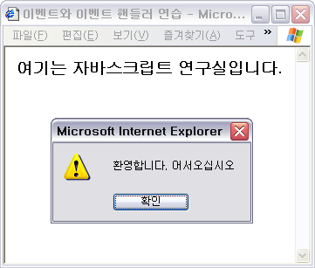
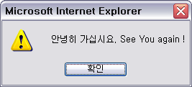
04_윈도우 관련 이벤트 헨들러
윈도우 관련 이벤트 | Load(onLoad) | 네스케이프에서 웹페이지를 열 경우
 | Resize(onResize) | 사용자가 윈도우나 프레임의 크기를 변경한 경우
<HTML><HEAD><TITLE>이벤트와 이벤트 핸들러 연습</TITLE></HEAD>
<BODY onLoad="alert('환영합니다. 어서오십시오')“ onResize="alert('창 크기가 변하였습니다.')">
<CENTER><H3> 여기는 자바스크립트 연구실입니다. </H3></CENTER>
</BODY></HTML>

Slide 8
05_마우스관련 이벤트 핸들러
마우스 관련 이벤트 | Click(onClick) | 사용자가 링크나 입력 양식을 클릭한 경우
 | Dbclick(onDbClick) | 사용자가 마우스를 더블 클릭한 경우
 | Mousedown(onMousedown) | 사용자가 마우스 버튼을 누른 경우
 | MouseOver(onMouseover) | 사용자의 마우스가 링크된 곳을 지나가는 경우
 | Mouseup(onMouseup) | 사용자가 마우스를 눌렀다
 | MouseMove(onMousemove) | 사용자가 마우스를 움직일 경우
 | Dragdrop(onDragdrop) | 사용자가 마우스를 클릭한 상태에서 움직였을 경우

Slide 9
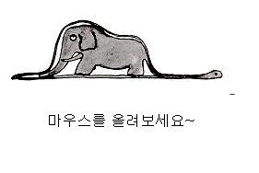
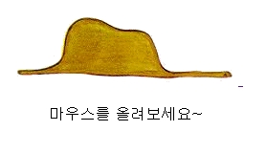
[응용예제 6-20] 이벤트 핸들러 ②
01 <HTML><HEAD><TITLE>롤오버 이미지</TITLE></HEAD>
02 <BODY bgcolor="pink">
03 <TABLE border="0" >
04 <tr><td><center>메시지가 왔습니다.....<br><br>
05 <a href="#" onmouseover="document.images.img1.src='2.gif'" onmouseout="document.images.img1.src='1.gif'">
<img src="1.gif" id=img1 border=0>
</a> <br><br>
07 마우스를 올려보세요~</center>
08 </td></tr>
09 </TABLE></BODY></HTML>

Slide 10
06_키보드관련 이벤트 핸들러
키보드 관련 이벤트 | keydown(oKeydown) | 사용자가 키를 입력했을 경우
 | Keypress(onKeypress) | 사용자가 키를 눌렀을 경우
 | Keyup(onKeyup) | 사용자가 키를 눌렀다 놓았을 경우
<textarea onkeydown="alert('keyDown:'+String.fromCharCode(event.keyCode))"
onkeypress="alert('keyPress:'+String.fromCharCode(event.keyCode))"
onKeyup="alert('keyUp:'+String.fromCharCode(event.keyCode))"></textarea>

